Slide 1

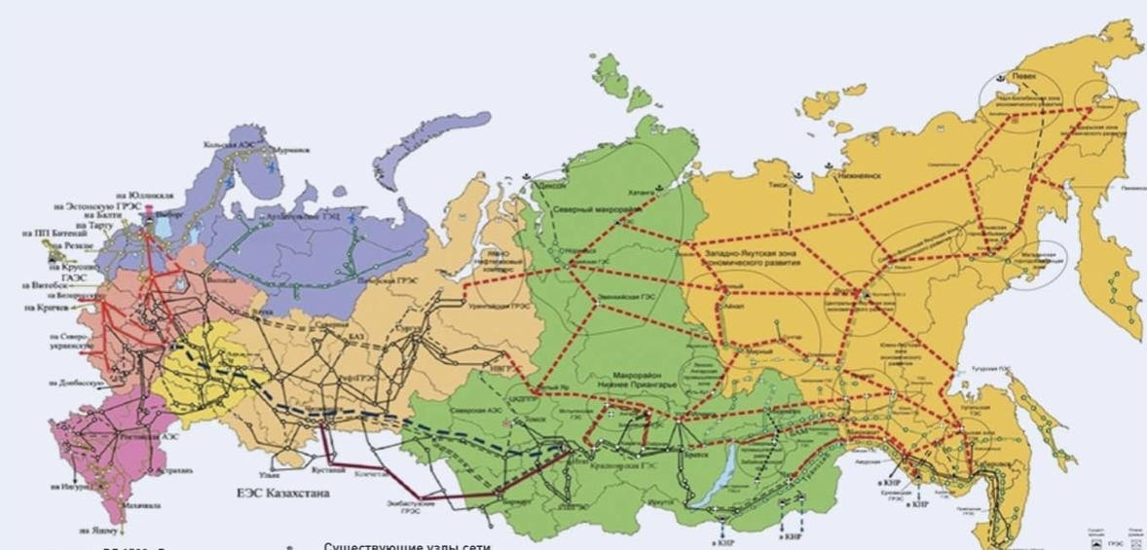
Фотонный щит России
Создание полной отечественной технологической цепочки производства продуктов на основе технологий фотоники для мониторинга и контроля безопасности критически важных инженерных объектов (напр., ТЭС, ГЭС, АЭС)
Пермский край
В результате санкционного давления иностранные поставщики электронных систем мониторинга (напр., из США, Великобритании, ЕС) прекратили поставки компонентов для систем мониторинга на ТЭС, АЭС, ГЭС, что со временем приведет к потере контроля над безопасностью, а в последствии - к поломкам, остановкам и чрезвычайным ситуациям.
882 ТЭС
195 ГЭС
11 АЭС
В сложившихся условиях НЕцелесообразно инвестировать в запуск производства отечественных электронных датчиков, так как:
их разработка и вывод на рынок займет критичное время;
электронные датчики менее эффективны, чем фотонные (напр., по точности, скорости, надежности);
инвестиции в фотонику дешевле двойной замены электроники (стоимость самой замены + стоимость неизбежного перехода на фотонику, что уже сейчас происходит в мире).
1

Slide 2

Фотонный щит России
Создание полной отечественной технологической цепочки производства продуктов на основе технологий фотоники для мониторинга и контроля безопасности критически важных инженерных объектов (напр., ТЭС, ГЭС, АЭС)
Пермский край
Суть проекта:
Сборка выпавших звеньев технологической цепочки по изготовлению продуктов на основе фотоники за счет компетенций российских команд и компаний;
Замена электронных элементов систем мониторинга иностранного производства на отечественные фотонные с лучшими характеристиками;
Базовые потребности:
Обеспечиваем техногенную безопасность в энергетике;
Производим средства производства;
Увеличиваем уровень производства “чистой” информации (инфо без
потерь и искажений).
Расширение сферы применения продуктов на основе технологий фотоники в таких отраслях, как: энергетическая, нефтегазовая, аэрокосмическая, судостроительная, телекоммуникационная, медицинская и др.
Ключевые вехи:
Технологическое ядро:
Собственные средства производства
продуктов на основе технологий
Сформирована кооперация для создания "выпавших" звеньев производственных цепочек (например, станок PCVD);
Найдено дополнительное финансирование на ОКР для проектирования "выпавших" средств производства (в госпрограммах и фондах);
фотоники: оптические волокна,
анализаторы сигналов, лазеры,
фотоприемники, фемтозапись и др.
Найдены партнеры и заключены договоры с компаниями-заказчиками систем мониторинга (например, Росатом, ОДК);
Создан экспертный совет для определения перечня "вытягивающих" технологий фотоники для ближайшего и долгосрочного развития отраслей;
Технологии Фотоники встроены в будущие продукты на этапе их цифрового проектирования и моделирования (например, "цифровые двойники" ЦК НТИ СПбПУ).
Партнеры:
Промышленные предприятия: ПНППК (Пермь), Инверсия-Сенсор (Пермь) и др.;
Научные институты: ИАиЭ РАН
(Новосибирск), ИРЭ РАН (Москва) и др.
Сферы применения
Нефтегаз
Аэрокосмос
Энергетика
Телеком
Медицина
2

Slide 3
Критерии отбора регионов, обеспечивающих научно-технологический суверенитет страны:
(на примере проекта Пермского края «Фотонный щит России»)
Пермский край
✅ ПРОИЗВОДСТВО (и уклад):
Наличие в регионе промышленных предприятий*, осуществляющих выпуск высокотехнологичного продукта, а технологии (компоненты) его создания относятся к пятому или шестому технологическому укладу** и являются «сквозными» (платформенными).
*Производство – это ключевое звено в цепочке «образование – наука – производство».
**Технологии фотоники – ядро пятого и шестого укладов.
✅ КООПЕРАЦИЯ:
Промышленное предприятие региона концентрирует вокруг себя вузы, научные институты и другие промышленные предприятия (не обязательно из собственного региона) для формирования всей цепочки по выпуску высокотехнологичного продукта: «образование (кадры) – наука (НИОКР) – производство (технологии и продукты)».
✅ ИНТЕЛЛЕКТУАЛЬНАЯ СОБСТВЕННОСТЬ:
Организации региона (вузы, научные институты, промышленные предприятия) владеют исключительными правами и/или
являются правообладателями на высокотехнологичный продукт (на соответствующие РИДы).
✅ СРЕДСТВА ПРОИЗВОДСТВА:
Организации в регионе (вузы, научные институты, промышленные предприятия) владеют ключевыми средствами производства, обеспечивающими выпуск высокотехнологичного продукта.
✅ ДОПОЛНИТЕЛЬНЫЕ ЭФФЕКТЫ:
Деятельность в кооперации по выпуску высокотехнологичного продукта создает новые сервисы, технологии и смежные
продукты для возможного запуска отдельных стартап-проектов.
3

